Slide 1
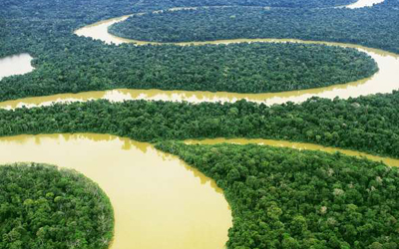
Análise do Potencial Econômico das comunidades ribeirinha do rio Arapiuns: uso da terra e produtos extrativistas de origem vegetal e animal
Docentes: Dr. Antônio Miguel Vieira Monteiro e Dr. Eduardo G. Camargo
Discente: Anielli Rosane de Souza - Mestrado- SER
Disciplina: Análise espacial de dados geográficos

Slide 2
introdução
Contextualização
A área de estudo está dentro do Distrito Florestal Sustentável que foi criado para ser um complexo geoeconômico e social capaz de promover o desenvolvimento local integrado com atividade de exploração florestal => Atividade Florestal
Existe grande diversidade econômica desenvolvida na região.
Objetivo:
Estudar a relação entre o Potencial econômico e os indicadores de condições socioeconômicas e ambientais.
Indagações :
(1) A organização/condições socioeconômicas e ambientais estão relacionadas com o Potencial Econômico?
(2)Com relação as condições socioeconômicas e ambientais é possível identificar Clusters de comunidades ao longo do rio Arapiuns?
Assim,
Este trabalho apresenta os resultados das análise entre o Potencial Econômico e indicadores socioeconômico e ambientais realizado para as comunidades ribeirinhas do Arapiuns, Sudoeste Paraense.

Slide 3
Área de estudo
49 Comunidades
Escada (2013)

Slide 4
Procedimentos metodológicos
1
Seleção das variáveis
Dados
Indicadores
Construção dos indicadores
Análise dos indicadores
Socioeconômico
Ambiental
2
Relação entre o potencial econômico e os indicadores socioeconômico e ambientais
Regressão Múltipla
Análise de correlação
Regressão Múltipla
Análise dos resíduos
3
Análise por Clusters
Método
Hierárquico e não Hierárquico
DendrogramaWARD
Caracterização do Perfil da Comunidade
K-MÉDIA

Slide 5
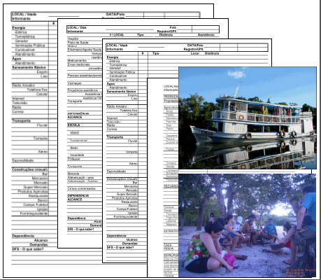
Procedimentos metodológicos
Seleção das variáveis
Dados
Indicadores
Construção dos indicadores
Análise dos indicadores
Socioeconômico
Ambiental
Questionário de campo de 2008
1. Organização e histórico das comunidades;
2. Equipamentos e infraestrutura;
3. Saúde e educação;
4. Uso da terra e PEVAS.
Fonte: Dal’Asta, (2012)

Slide 6
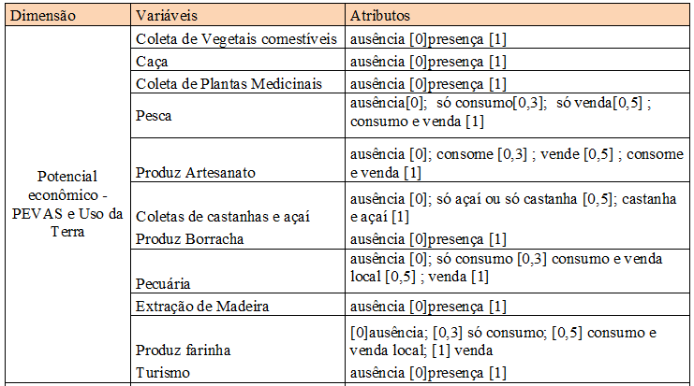
Procedimentos metodológicos
Seleção das variáveis
Dados
Indicadores
Construção dos indicadores
Análise dos indicadores
Socioeconômico
Ambiental
Indicadores entre 0 e 1
0 = Pior condição
1= Melhor condição
Construção
Soma das variáveis

Slide 7
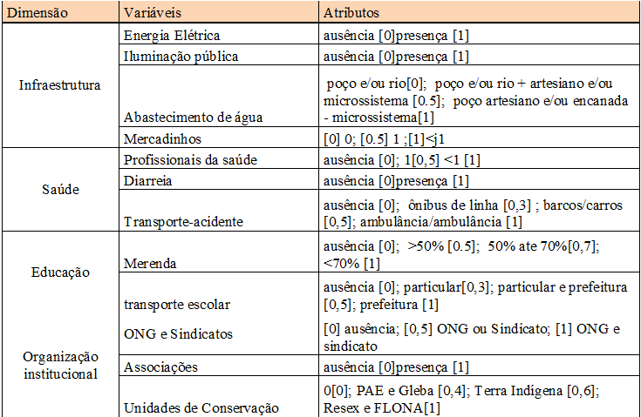
Procedimentos metodológicos
Seleção das variáveis
Dados
Indicadores
Construção dos indicadores
Análise dos indicadores
Socioeconômico
Ambiental
Socioeconômico
Indicadores entre 0 e 1
0 = Pior condição
1= Melhor condição
Construção
Soma das variáveis

Slide 8
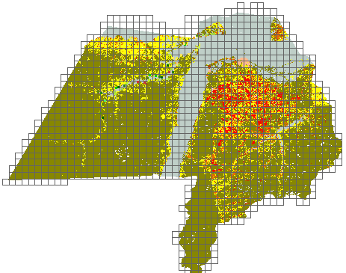
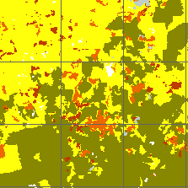
Procedimentos metodológicos
Seleção das variáveis
Dados
Indicadores
Construção dos indicadores
Análise dos indicadores
Socioeconômico
Ambiental
Ambiental
Indicador de Diversidade da paisagem
Métricas de paisagem
Dado de uso e cobertura da terra - TerraClass 2010
Plano celular =>5km
Índice de diversidade Shannon
Fonte: Escada (2014)

Slide 9
Procedimentos metodológicos
Relação entre o potencial econômico e os indicadores socioeconômico e ambientais
Regressão Múltipla
Análise de correlação
Regressão Múltipla
Análise da regressão
Regressão Múltipla
Potencia econômico Variável explicativa
Indicadores socioeconômico e ambiental Variável resposta
Método stepwase backward selection
Constrói um modelo com as variáveis mais significativas
Análise da regressão - resíduos
Teste de normalidade => Shapiro-Wilk normality
Homocedasticidade => Breusch-Pagan test
Qualidade de ajuste do modelo => AIC
Teste de Moran de resíduos
Avaliar a dependência espacial – 4 vizinhos mais próximos

Slide 10
Procedimentos metodológicos
Análise de Clusters
Método
Hierárquico e não Hierárquico
Algoritmo
WARD
Caracterização do Perfil da Comunidade
DendrogramaWARD
K-MÉDIA
Algoritmo WARD (Método Hierárquico)
A medida de similaridade utilizada no agrupamento é baseada na soma dos quadrados entre os dois grupos feita para todas as variáveis.
Minimização a variação intragrupo e maximizam a variação entre os grupos
Apresentou melhor agrupamento
Utilizado para agrupar as comunidades em relação a Uso da Terra e PEVAS
Construção de um dendrograma

Slide 11
Resultados
(1) A organização/condições socioeconômicas e ambientais estão relacionadas com o Potencial Econômico?
Regressão Múltipla => stepwase => Iluminação Pública, Associações, Profissionais e Transporte de saúde
Equação de regressão linear múltipla Y=8.8543 + 0.6346x1 + 0.4330x2 + 2.3463x3 -2.1754x4
Variáveis | Coef. Estimados | p-valor | R² | R² ajustado | Observações
Intercepto | 88.543 | 0,00002532 | 0,4452 | 0,3948 | 49
Iluminação Pública | 0.6346
Associações | 0.4330
Profissionais da saúde | 23.463
transporte saúde | -21.754
Teste de Moran nos Resíduos = -0.08041949
Variável explicativa P.E tem relação de quase 40% de relação com os indicadores socioeconômico.
Transporte de saúde correlação negativa
Ambulância ou ambulancha => contato não é direto
=> único destino => acesso em caso de acidente s graves
Ter acesso ao transporte não significa que a comunidade dispõem de boa estrutura
Teste de Moran
Não tem dependência espacial

Slide 12
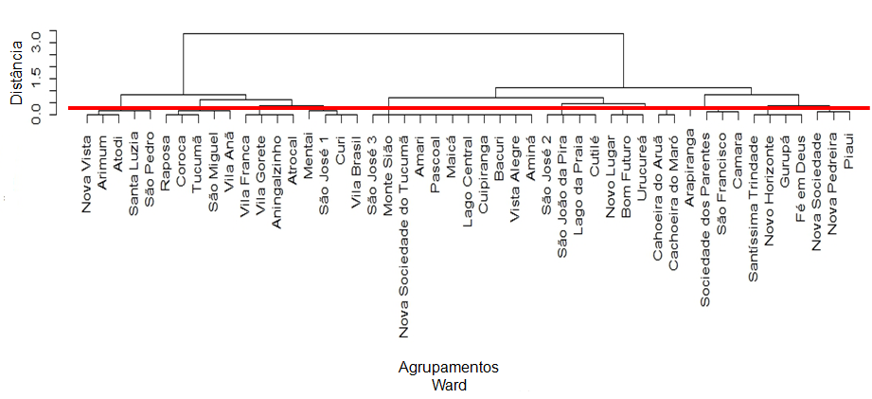
Resultados
2)Com relação as condições socioeconômicas e ambientais é possível identificar Clusters de comunidades ao longo do rio Arapiuns?
6 Grupos de comunidades
GRUPO 1 = 5 CMM
GRUPO 2 = 15 CMM
GRUPO 3 = 11 CMM
GRUPO 4 = 9 CMM
GRUPO 5 = 4 CMM
GRUPO 6 = 7 CMM
Perfil
1 = Melhor a condição
0 = Pior condição

Slide 13
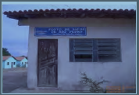
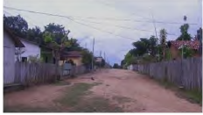
Perfil da comunidade
GRUPO 1
Organização
60% => 0,8
40% => 1
Valores altos de PEVAS e Uso da Terra
Saúde
20% => 0,5
60% => 0,7
20% => 0,8 – 1
Baixo indicador de diversidade devido alta presença de água => pesca
São Pedro
Principal atividade é a produção de farinha de mandioca
A comunidade é articulada e se organiza em entidades como a Associação de moradores, Sindicato dos Trabalhadores rurais cooperativas e etc.
Fonte: Escada (2013)

Slide 14
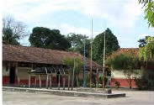
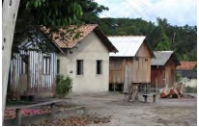
Perfil da comunidade
GRUPO 2
Organização
13% => 0,4-0,6
33% => 0,8
54% => 1
Educação
13% => 0,4
67% => 0,4-0,6
13% => 0,8 – 1
saúde
7% =>0-0,2
20%=> 0,2-0,4
13% => 0,4-0,6
7% => 0,8
Valores alto de PEVAS e Uso da Terra
Mentai
Principal atividade é a produção de farinha de mandioca
A comunidade é articulada e se organiza em entidades como a Associação de moradores, Sindicato dos Trabalhadores rurais cooperativas e etc.
Fonte: Escada (2013)

Slide 15
Perfil da comunidade
GRUPO 3
Organização
18% => 0,4-0,6
55% => 0,6-0,8
18% => 1
Diversidade da Paisagem
18% => 0,2-0,4
64% =>0,4-0,6
18% => 0,6- 0,8
Valores médio de PEVAS e Uso da Terra
Bacuri
Principal atividade é a produção de farinha de mandioca
A comunidade se organiza em entidades como a Associação de moradores, Pastoral da criança, Sindicatos dos trabalhares rurais e etc.
Fonte: Escada (2013)

Slide 16
Perfil da comunidade
GRUPO 4
Diversidade da paisagem
13% =>0-0,2
13% => 0,2-0,4
60% => 0,4-0,6
13% => 0,6-0,8
Valores baixo de PEVAS e Uso da Terra
Não aproveitam o recurso
Maior parte da organização está no intervalo entre 0 e 0,2 (56%)
Saúde e educação => diversificadas
Lago da Praia
Principal atividade é a produção de farinha de mandioca
A aldeia se organiza em entidades como o Conselho Indígena da Terra Cobra Grande e Sindicatos dos trabalhares rurais e etc.
Fonte: Escada (2013)

Slide 17
Perfil da comunidade
GRUPO 5
Diversidade da paisagem
75% =>0,4- 0,6
25% => 0,6-0,8
Valores baixo de PEVAS e alto para Uso da Terra
A organização varia de entre as comunidades
Não aproveitam os recursos
Lago da Praia
Principal atividade é a produção de farinha de mandioca
A aldeia se organiza em entidades como o Sindicatos dos trabalhares rurais, associações de clubes e etc.
Fonte: Escada (2013)

Slide 18
Perfil da comunidade
GRUPO 6
Educação
14% => 0,4
57% => 0,4- 0,6
29% => 0,8 - 1
Valores médio-baixo de PEVAS e muito baixo para Uso da Terra.
Aproveitam os recursos mais que a terra
Santíssima Trindade
Principal atividade é a produção de artesanato
A Comunidade se organiza em entidades como a associações de artesanato, pastoral da criança Sindicatos dos trabalhares rurais, associações de clubes e etc.
Fonte: Escada (2013)

Slide 19
Considerações Finais
Rever a construção de cada indicador
Rever os questionários => existem valores que não estão bem colocados, pois o dado não foi construído para este tipo de análise e sim para conectividade e redes urbanas
Nº de amostra pequena => Nº de comunidades não foi suficiente => incluir comunidades de outras localidades
Refinar o dados de uso e cobertura da terra => maiores detalhes da diversidade da paisagem => Agricultura familiar
A região do Arapiuns é muito semelhante no uso da terra
A regressão apresentou resultados que contribuíram para a caracterização das comunidades a partir de clusters
Explorar outros métodos

Slide 20
Obrigada!

